Slide 1
Подведение итогов работы юридических подразделений за 1-й квартал 2022-го года
Онлайн-конференция юридических подразделений

Slide 2
Вопросы судебной практики Дмитрий Виноградов Заместитель директора по правовому обеспечению – начальник отдела судебной практики
1.1

Slide 3
Оперативные данные о судебной работе по взысканию дебиторской задолженности
Сумма предъявленных исков (заявлений) в арбитражные суды (млн. руб.)
Взысканная неустойка (млн. руб.)
-9,9%
Средняя длительность рассмотрения дел*
% просрочки подачи исков*
Филиал/ОП | Дней | Динамика (к янв. 21)
КолАтомЭнергоСбыт | 80 | -4
ТверьАтомЭнергоСбыт | 133 | 0
КурскАтомЭнергоСбыт | 117 | -101
СмоленскАтомЭнергоСбыт | 176 | +34
Филиал/ОП | Процент
КолАтомЭнергоСбыт | 0%
СмоленскАтомЭнергоСбыт | 0%
КурскАтомЭнергоСбыт | 1%
ТверьАтомЭнергоСбыт | 17%
*заявления о выдаче ИД по которым направлены в январе-марте 2022 года
*по заявлениям, предъявленным в январе-марте 2022 года

Slide 4
Задачи, стоящие перед юридическими подразделениями
Оптимизация процессов в юридической функции
Оптимизация процесса сбора отчетности по претензионно-исковой работе
Создание аналитической группы по работе с безнадежной дебиторской задолженностью
Обеспечение качества работы и минимизация рисков
Участие в деятельности образовательных площадок внутри и вне Общества
Временная «горизонтальная» ротация персонала, референс-визиты
Достижение целей Видения Росатома 2030
Развитие проекта по взысканию стоимости электроэнергии при «нецелевом» использовании
Автоматизация рутинных операций, контроля сроков и работы с массивами данных, интеграция со внешними источниками значимой информации
Внедрение системы мотивации в работу юридических подразделений, зависимой от фактического получения денежных средств в результате ПИР
Участие в проекте «Цифровая сервисная платформа»
Создание долгового центра для сопровождения сбора ДЗ проблемных потребителей

Slide 5
Вопросы сопровождения принудительного исполнения судебных актов Сергей Кичаев Главный эксперт отдела судебной практики
1.2

Slide 6
Показатели эффективности работы с дебиторской задолженностью
Показатель снижения уровня ДЗ по ИД
 | ДЗ на исполнении ЮЛ+ФЛ (кроме ЛК/банкрот/исключенных из ЕГРЮЛ) (тыс.руб.) | Взыскано по ИД (тыс.руб.) | Списание (кроме ЛК/банкрот) (тыс.руб.) | Результативность взыскания (на 24.03.2022)
Смоленск | 1 087 981,36 | 91 476,29 | 7 514,08 | 9,10 %
Тверь | 981 483,44 | 104 412,84 | 8 932,36 | 11,55 %
Мурманск | 1 566 919,17 | 179 548,01 | 30 562,25 | 13,41 %
Курск | 363 062,68 | 43 026,89 | 8 000,06 | 14,06 %

Slide 7
Показатели работы по сопровождению процедур несостоятельности (банкротства) Екатерина Кулик Главный эксперт группы сопровождения процедур несостоятельности (банкротства)
1.3

Slide 8
Показатель эффективности работы с должниками банкротами с января по февраль 2022
Аналитический отчет по должникам-банкротам
Наименование | Количество процедур | Сумма задолженности на 01.01.2021 | Сумма задолженности на 01.01.2022 | Динамика | 2022 нарастающим итогом |  |  | Реестровая задолженность |  |  |  |  | Текущая задолженность
 |  |  |  |  | Начислено | Оплачено | уровень оплаты, % | Общая реестровая задолженность | Задолженность подтвержденная судебными решениями | Задолженность, предполагаемая к включению в реестр | Оплата реестровой задолженности | % оплаты от общей реестровой задолженности | Начислено | Оплачено | % оплаты текущей задолженности
1 | 3 | 3 | 4 | 5=4-3 | 6 | 7 | 8=7/6*100 | 9=10+11 | 10 | 11 | 12 | 13=12/9*100 | 14 | 15 | 16=15/14*100
Итого по АО: | 509 | 2 759 437 | 2 819 236 | 59 798 | 77 269 | 63 085 | 82 | 2 060 181 | 1 793 347 | 292 614 | 36 414 | 1,8 | 5 716 983 | 4 933 111 | 86
КурскАтомЭнергоСбыт | 42 | 50 214 | 46 574 | - 3 639 | 2 077 | 3 177 | 153 | 34 020 | 35 687 | 96 | 1 763 | 4,9 | 100 385 | 88 931 | 89
ТверьАтомЭнергоСбыт | 249 | 1 962 798 | 2 073 877 | 111 078 | 39 540 | 26 989 | 68 | 1 478 079 | 1 227 963 | 250 116 | 10 634 | 0,7 | 1 754 732 | 1 135 748 | 65
СмоленскАтомЭнергоСбыт | 108 | 315 121 | 303 618 | - 11 503 | 11 312 | 9 024 | 80 | 255 818 | 256 271 | 18 363 | 18 816 | 6,9 | 1 122 331 | 1 072 243 | 96
КолАтомЭнергоСбыт | 110 | 431 304 | 395 167 | - 36 137 | 24 339 | 23 895 | 98 | 292 264 | 273 426 | 24 039 | 5 201 | 1,7 | 2 739 535 | 2 636 188 | 96
Новые должники-банкроты
Завершенные, прекращенные процедуры
Количество поданных заявлений о банкротстве от АО «АтомЭнергоСбыт»

Slide 9

Проведение комплекса мероприятий по истребованию дебиторской задолженности с предприятий-банкротов сферы ЖКХ и организаций, имеющих признаки банкротства
2. Организация долгового центра для сопровождения сбора дебиторской задолженности организаций-банкротов сферы ЖКХ, являющихся должниками Общества
Прямое участие Компании во взыскании ДЗ Управляющих компаний
Привлеченные лица:
АО «АтомЭнергоСбыт»
500 – 1800 15-30%
руб./приказ + гонорар успеха
Агентский договор *
Дешевле сторонних организаций
Выше нас в очереди
«Всё в дом»
Письмо Минстроя России от 14.10.2020 №41140-ОЛ/04

Slide 10
Мораторий на банкротство и иные антикризисные меры Джамиля Садыкова Главный юрисконсульт группы сопровождения процедур несостоятельности (банкротства)
1.4

Slide 11
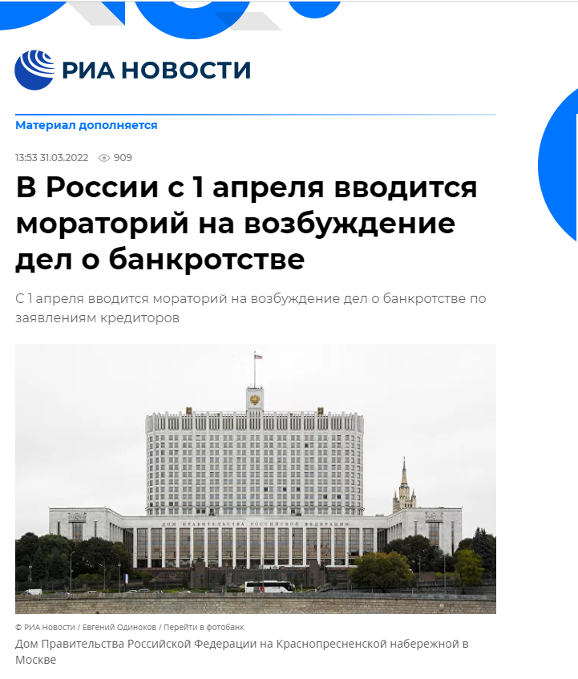
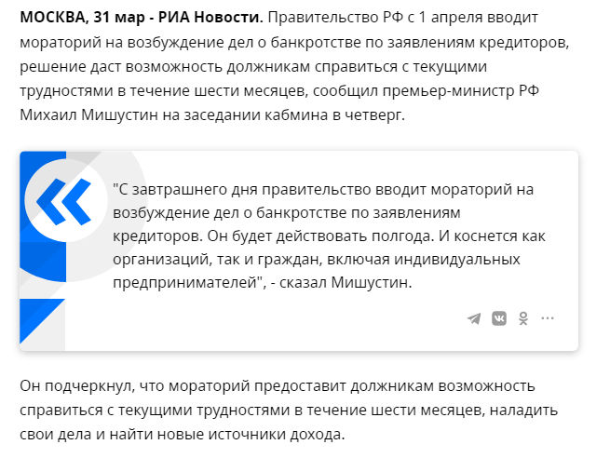
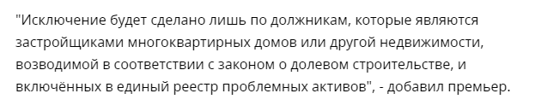
Мораторий на банкротство и иные антикризисные меры

Slide 12



Мораторий на банкротство. Законопроект Минэкономразвития
Право вводить мораторий на банкротства по требованию кредиторов Правительство получило весной 2020 года в рамках борьбы с негативными последствиями пандемии COVID-19.
04.03.2022 Первый вице-премьер Андрей Белоусов на совещании с главами регионов и руководителями бизнеса, анонсировал следующие меры: «снижение ответственности за нарушения валютного законодательства, смягчение административных процедур, введение моратория на возбуждение дел о банкротстве, а также увеличение лимита по системе быстрых платежей Банка России», без уточнения сроков.
02.03.2022 Минэкономразвития России разработан, а 15.03.2022 заседанием правительственной комиссии был одобрен документ под наименованием «План первоочередных действий по обеспечению развития российской экономики в условиях внешнего санкционного давления».
Согласно этому документу, в числе первоочередных мер по развитию экономики - Введение моратория на возбуждение дел о банкротстве по заявлениям кредиторов на 6 месяцев в отношении юридических и физических лиц, за исключением отдельных должников, определенных Правительством Российской Федерации.
Более широкий спектр субъектов по сравнению с пандемией.
Согласно первоначальному законопроекту до конца 2022 года в случае введения моратория на банкротства на время его действия будут приостанавливаться исполнительные производства, возникшие до его объявления (обсуждается).

Slide 13
Правки в законопроект. Мораторий увяз в согласованиях
Однако в середине марта стало известно, что под его действие могут не подпасть застройщики, сорвавшие срок ввода жилых домов в строй, так как только после признания их банкротами публично-правовая компания "Фонд развития территорий" может выплачивать компенсации дольщикам или принимать меры по достройке объекта.
ФНС России согласовала проект постановления о введении моратория при условии отказа от приостановки исполнительного производства по взысканиям, возникшим до его объявления (согласно действующей ст. 9.1 закона о несостоятельности, на время моратория взыскания по "старым" долгам приостанавливаются).
Позднее ФНС предложила другой вариант - до конца 2023 года сохранить взыскание только в отношении исполнительных документов, выданных судами.
Реализация подхода ФНС возможна только с помощью внесения изменений в закон о несостоятельности. Такие коррективы позволили бы кредиторам, которые уже получили исполнительный лист, например банкам и налоговым органам, беспрепятственно, в том числе за счет имущества, продолжать взыскивать долги, которые ранее подтвердили суды.
Госкорпорация АСВ обратилась к Минэкономразвития с просьбой не распространять мораторий на банкротства контролирующих обанкротившиеся финансовые организации лиц.
АСВ просит не включать в перечень таких должников физических и юридических лиц, которые вправе давать указания финансовой организации за три года до возникновения признаков банкротства либо после их возникновения и до момента принятия заявления о банкротстве финорганизаций.

Slide 14
Действия Федеральной налоговой службы
Решение руководителя ФНС Даниила Егорова (опубликовано 05.03.2022 на официальном сайте ФНС https://www.nalog.gov.ru/rn77/news/activities_fts/11971151/):
«В целях снижения угроз банкротства в связи с введением иностранными государствами ограничительных мер принято решение о приостановлении с 9 марта 2022 года подачи налоговыми органами заявлений о банкротстве должников.
Приоритетом в работе налоговых органов станет содействие реструктуризации задолженности.
Будут применяться все предусмотренные законодательством процедуры рассрочек и мировых соглашений.
По результатам оценки платежеспособности и рисков финансово-хозяйственной деятельности должников с привлечением профессиональных объединений и иных кредиторов будут вырабатываться решения, направленные на сохранение бизнеса».
Однако, ФНС и на сегодняшний день продолжает обращаться с заявлениями о введении процедур банкротства в отношении компаний, чей бизнес связан как с торговлей автомобилямии прочими бытовыми товарами, так и со строительством зданий. В этом можно убедиться, зайдя на сервис «Картотека арбитражных дел».
ФНС до 1 июня не будет принимать решения о приостановке операция по счетам в банке при взыскании денежных средств должников (блокировка счетов).

Slide 15
Реабилитационные процедуры
Заседание рабочей группы по вопросу платежеспособности в рамках Экспертного совета по банкротству при ФНС России 30.03.2022г.
Быстрый анализ платёжеспособности должников необходим для выявления компаний, которым может быть предоставлена рассрочка/ отсрочка 💰 (зафиксировано мировым соглашением).
Банкротство не выгодно никому, минимальный экономический эффект и процент удовлетворения требований ↘️
Основные цели:
Прозрачное измерение текущей ситуации - в чем выразилась недостача, времени в течении которого должны оказываться меры поддержки.
Учёт совокупности процессов, необходимых для выживания компаний, хозяйственной деятельность, других субъектов, в т.ч. кредиторов.
Сейчас в разработке 2 глобальных вопроса:
Проведение финансового анализа в целях определения возможности восстановления платежеспособности (наличие автоматизированных решений).
Методика определения сроков и объема исполнения обязательств для восстановления платежеспособности.
Методика и данные о платежеспособности будут публичными и доступными для всем кредиторам должника.

Slide 16
Антикризисные меры в электроэнергетике Гульжан Абугалимова Начальник отдела правового сопровождения договорной работы на рынках э/э
1.5.

Slide 17
Антикризисные меры в ЖКХ
На РРЭЭ
Заморозка пени ППРФ от _____ №____ расчет пеней и штрафов за несвоевременную оплату ЖКУ будет производиться исходя из ставки в 9,5% годовых, действовавшей на 27 февраля 2022 года.
Включение гарантирующих поставщиков в перечень системообразующих организаций Российской экономики
Легитимизация электронной квитанции и приоритет электронной квитанции перед бумажной
Сдвиг срока по предоставлению квитанции с 01 на 05 число
Мораторий на ограничение?
Неисполнение требований ФЗ от 27.12.2018г. №522-ФЗ по установке ИСУ

Slide 18
Антикризисные меры в ЖКХ
На ОРЭМ
Штрафы на ОРЭМ - 2/300 за банковский день просрочки, что сопоставимо с 32% годовых
Особые условия по пени по ДПМ, ДПМ ГЭС/АЭС – 2/225 за банковский день просрочки, что сопоставимо с 43% годовых.
Дополнительные финансовые гарантии на ОРЭМ
Мораторий на применение санкций в виде лишения статуса субъекта ОРЭ за нарушение своевременности и полноты оплаты на оптовом рынке на период до конца 2022 г.

